Slide 1
Vim入门（一）
鲁天松
2019.07.25
Notes:
这次我分享的主要是怎么入门Vim，一些学习Vim的技巧、工具、书籍、以及我自己的见解等等，并不是单纯的讲Vim指令(当然为了凑时间，还是会讲一部分常用指令的-.-

Slide 2
CONTENTS
1
Vim简介
2
常用操作
3
技巧&工具&资料分享
Notes:
1、什么是Vim、为什么要用Vim、以及和一些常用编辑器的对比
2、讲一些Vim的基础知识、常用命令等(满足日常使用)，不会讲一些高深的东西，啥插件啊、自定义、宏这些
3、分享一下学习Vim的一些小技巧、记忆技巧
4、工具&资料分享

Slide 3
01
Vim简介

Slide 4

什么是Vim(Vi IMproved)
是一个高度可配置的、稳定的、无处不在的文本编辑器
Notes:
没错，说白了就是一个文本编辑器，只不过是以命令行的形式操作，不需要鼠标，从名字来看，它是Vi的升级，有点类似C和C++。
我现在从三个方面来简单的讲一下Vim
高度可配置、功能强大：
最简单的自身配置：一个tab多少空格、自动对齐 ai、设置编码、autoindent 正文自动缩进 number 显示正文行号
1、支持数百种编程语言和文件格式
2、与很多很多工具集成
3、广泛的插件系统
演示html插件和后两张图片
执行shell：:!shell_command 执行完命令后回到Vim
分屏：sp/vsp
宏(录制一串命令)、
正则操作、
一句话总结：基本IDE有的功能，Vim都能配置出来
稳定的：
最早的Vi编辑器，也就是Vim的前身，由著名计算机科学家、Sun公司的创始人，Bill joy发布于1976年，距离现在40多年了，大家都知道最早的个人电脑始于上世纪80年代左右，意思就是这个编辑器的历史比个人电脑的的历史都要长，一个软件能存活到现在，而且经历了数代程序员的打磨，用坚如磐石来形容也不为过，
而且背后还有一个开源组织在维护，我看到github上最近的更新日期是几天前，发了个补丁。
无处不在的：
大部分(90%)操作系统，上面肯定有Vim编辑器或者支持安装Vim编辑器，Vim主要包含在各种类Unix系统，比如各种linux的发行版

Slide 5
Vim高级演示
C++自动补全
Notes:
不仅是C++，能支持各种语言，只要装上相关插件即可

Slide 6
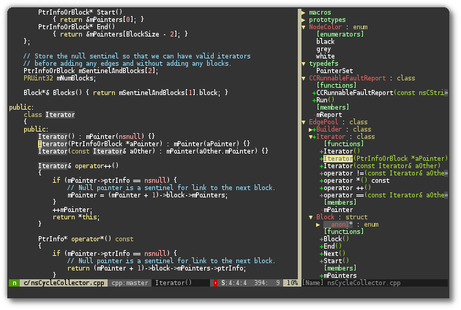
Vim高级演示
TagBar
Notes:
在右侧展示当前的文件结构，以及各个类之间的关系，能快速定位到指定位置

Slide 7
为什么要用Vim
1、编程
2、配置服务器上的软件
3、方便快捷
4、感受前辈们的设计理念
5、提升自己
Notes:
0、帮助可怜的乌干达儿童(vim初始界面会显示Help poor children in Uganda!)
1、运维配置各种服务器上的软件
2、对我们开发来说最重要的是方便快捷，举个例子(线上debug、线上非常严重的bug、设置个crontab)，都需要在线上改文件。
3、和现在的的ide很不一样，现在很多ide都是组合键(几个键一起按)，但是vim不一样，而且以前，四十年前，那个电脑资源(内存啊，硬盘啊）非常有限，所以老一辈人开发的软件都非常注重资源利用、精益求精，用最少的资源干着很厉害的事，很不容易，还有就是不用鼠标，永久之后就能感受指尖跳动、丝滑的感觉
4、多学一门技艺，提升自己(不干开发了，去做运维，人家问你会不会Vim，你说不会，直接pass)

Slide 8

Vim Vs 常用编辑器、IDE
Notes:
Vim在网上被大家称为编辑器之神，其实还有一款编辑器叫神的编辑器，你们有谁知道吗。
只要在网上搜Vim、就有争轮、到底是Vim好还是Emacs好，这个争议就没停过。
可怕的就是有一类人(喜欢装逼的人)，他们非得把编辑器分个高低贵贱，用emacs看不起vim的，用vim的看不起emacs的，鄙视用ide的，有些终极装13的人，喜欢说一句话，世界上有两种程序员，一种是会vim的，一种是不会vim的，这些人就很傻，以为自己会Vim或者Emacs很厉害，有优越感，
其实两种编辑器的设计哲学完全不同，风格迥异，vim使用键序列输入，Emacs则经常使用组合键（同时按）输入。完全没有争议的必要，你喜欢用vim就去用vim，喜欢ide就去用ide，用最适合自己的才是最好的，就像武侠片里面一样，一个大侠不只是单纯的选择剑，但同样重要的是剑也会选择他，互相适应才能人剑合一，没有最好的，只有适合自己的。
所以我们不去做比较。

Slide 9
02
常用操作

Slide 10
Vim的四种模式
一般命令模式
启动vim后默认处于一般命令模式，用户在该模式下能进行一些常用操作。
插入模式
编辑文件内容
底线命令模式
也是执行命令，比如设置环境、文件操作、插件配置、调用某个功能等
可视模式
选中一块编辑区域，然后在上面执行一些操作
Notes:
字符可视模式
行可是模式
块可视模式
下面看一张图搭配演示来了解

Slide 11
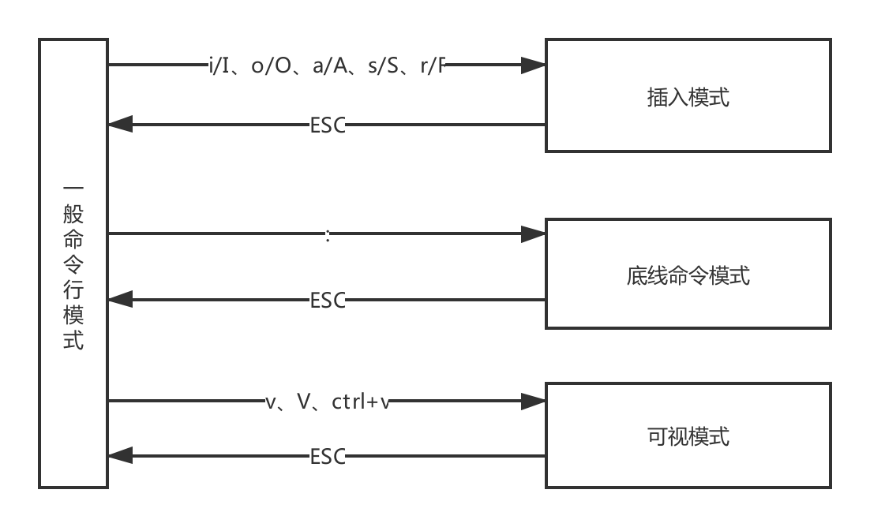
四种模式之间的转换
Notes:
Ctrl+[退出插入模式
i 在光标左侧插入正文
a 在光标右侧插入正文
o 在光标所在行的下一行增添新行
O 在光标所在行的上一行增添新行
I 在光标所在行的开头插入
A 在光标所在行的末尾插入
删除一行(S)、一个字(s)进入插入模式
v进入字符可视化模式
V进入行可视化模式
Ctrl+v进入块可视化模式
熟悉完模式之后来进行一些常用操作

Slide 12
想想文件有哪些常用操作
1、打开、保存、退出
2、移动
3、搜索、替换、删除
4、复制粘贴、撤销恢复

Slide 13
常用操作-文件操作
No. | 操作 | 所在模式 | 命令
1 | 打开文件 | 底线命令模式 | Vim 文件名 或 e 文件名
2 | 保存文件 | 底线命令模式 | w
3 | 退出 | 底线命令模式 | q(未做修改退出)、q!(放弃所有修改退出)
Notes:
一般wq 先保存，后退出

Slide 14
常用操作-移动
No. | 操作 | 所在模式 | 命令
1 | 光标移动 | 一般命令模式 | 上(k)、下(j)、左(h)、右(l)
2 | 翻页 | 一般命令模式 | 上一页(ctrl+b)、下一页(ctrl+f)
3 | 翻半页 | 一般命令模式 | 上半页(ctrl+u)、下半页(ctrl+d)
4 | 滚一行 | 一般命令模式 | 向下滚一行(ctrl-e)、向上ctrl-y
5 | 移至档首 | 一般命令模式 | gg
6 | 移至档尾 | 一般命令模式 | G
7 | 移至萤幕顶第一个非空白字元 | 一般命令模式 | H
8 | 移至萤幕中间第一个非空白字元 | 一般命令模式 | M
9 | 移至萤幕底第一个非空白字元 | 一般命令模式 | L
10 | 移至行首 | 一般命令模式 | 0、^
11 | 移至行尾 | 一般命令模式 | $
12 | 移至某行 | 底线命令模式 | n
Notes:
还有很多：
移至前一个字字首 b
右移光标到下一个字的开头 w
右移光标到一个字的末尾 e

Slide 15
常用操作-搜索、替换、删除
No. | 操作 | 所在模式 | 命令
1 | 搜索 | 一般命令模式 | 正向(/)、反向(?)
2 | 继续搜索 | 一般命令模式 | 正向(n)、反向(N)
3 | 用x替换光标所指向的前n个字符 | 一般命令模式 | nrx
4 | 删除（剪切） n 行内容，并去除空隙 | 一般命令模式 | ndd
5 | 删除光标所指向的前n个字符 | 一般命令模式 | nx
6 | 删除光标右侧或者左侧的n个字 | 一般命令模式 | ndw、ndb
Notes:
全局替换：:s/old/new/ 该命令会将当前这一行中第一个出现的old模式替换为new
:s/old/new/g 会将当前这一行中的所有old模式替换为new
%s/old/new/g "就能将文件中所有的old模式替换为new
正则替换
删除一行(S)、一个字(s)进入插入模式
删除光标后面的 D
J 删除本行的回车符（CR），并和下一行合并。

Slide 16
常用操作-复制粘贴、撤销恢复
No. | 操作 | 所在模式 | 命令
1 | 复制 n 行内容到内存缓冲区 | 一般命令模式 | nyy
2 | 粘贴 | 一般命令模式 | 粘贴到光标后面(p)、前面(P)
3 | 撤销 | 一般命令模式 | 撤销(u)、反撤销(ctrl+r)
Notes:
“+y 复制 1 行到操作系统的粘贴板； “+nyy 复制 n 行到操作系统的粘贴板。
复制一个字符yl、字yw、yb
配合可视模式进行复制
行撤销 U

Slide 17
前面的内容大家记住了吗?
Notes:
保存退出wq
上一页(ctrl+b)、下一页(ctrl+f)
移至档尾G
删除一行 dd
命令很多，真的很难一时记清。
而且刚才分享的常见操作只是冰山一角，还有很多高级的、不常用的，
这次入门只分享一部分简单的操作，后面我将分享一些学习Vim的技巧(当然只是针对我自己看法的)，怎么记忆，分享一些工具或者资料

Slide 18
03
技巧&工具&资料分享

Slide 19
建议&技巧
1、阅读Vimtutor
2、使用 h/j/k/l 键代替方向键
3、使用相关工具&相关资料辅助记忆
4、孰能生巧
Notes:
1、它一个30分钟的教程，它能教会你大部分基本的 Vim 功能，命令vimtutor即可打开
2、我觉得还是有必要的，因为它直接在输入键盘上，所以你的手不需要移动太远距离，仅节省了键盘操作时间，提高了效率，而且让我的双手得以更加放松
3、下面会讲
4、多练

Slide 20
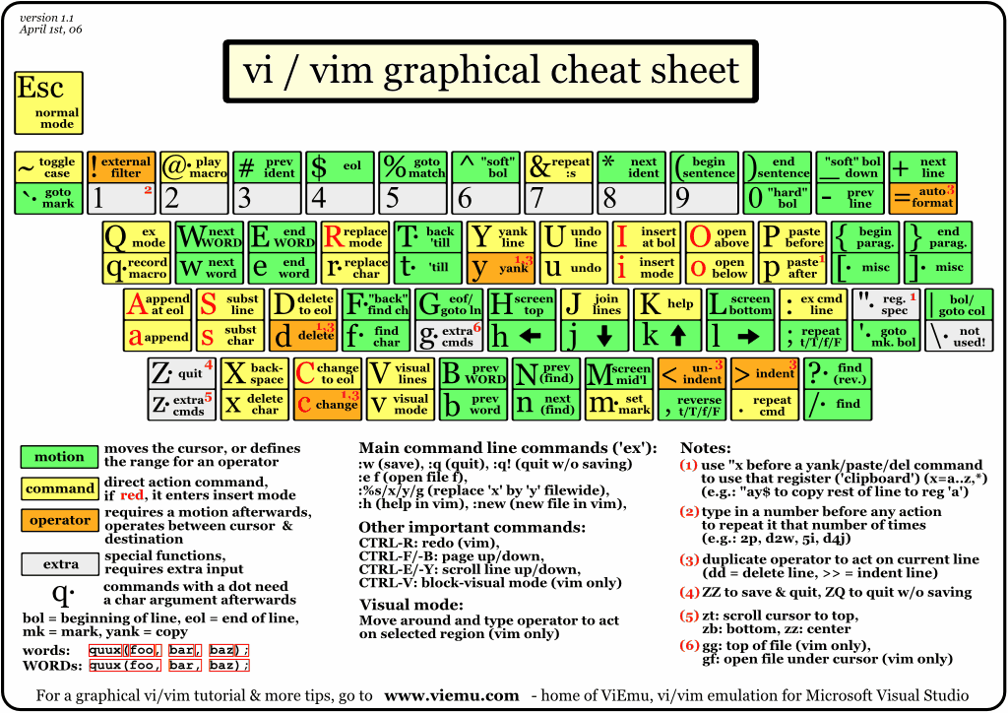
辅助记忆-Vim键盘图
src:http://images.blogjava.net/blogjava_net/unmi/23786/vi-vim-cheat-sheet.gif

Slide 21
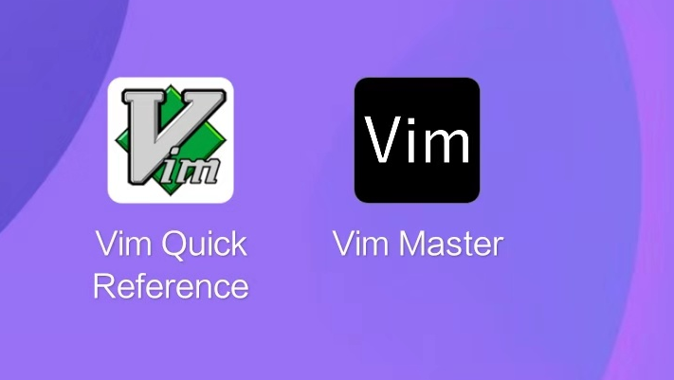
辅助记忆&练习-手机软件
Notes:
现在大家相处的最久的不是电脑就是手机
只能在谷歌play里下载

Slide 22
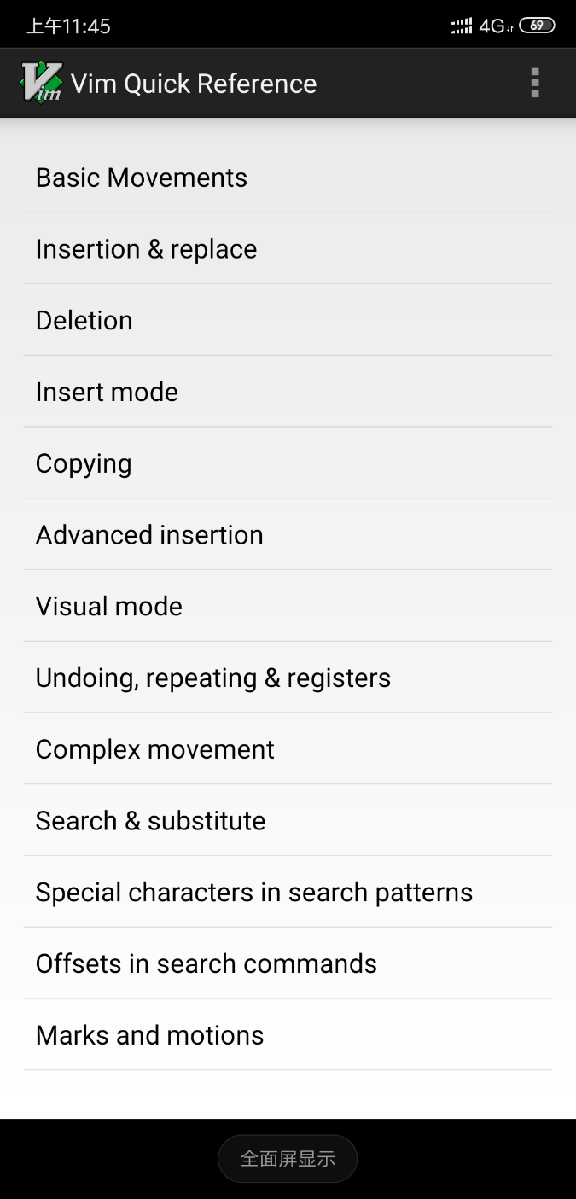
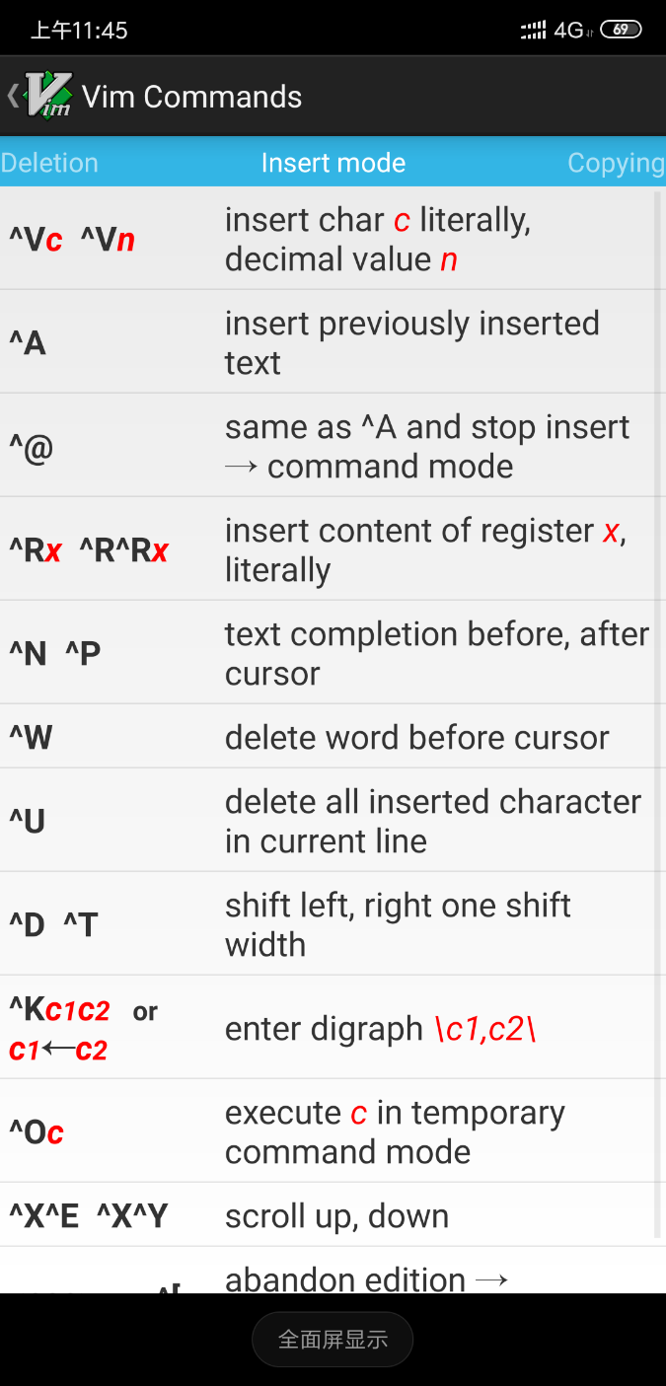
工具推荐-Vim Quick Reference
Notes:
Vim的命令文档，无聊的时候可以拿出来看一下

Slide 23
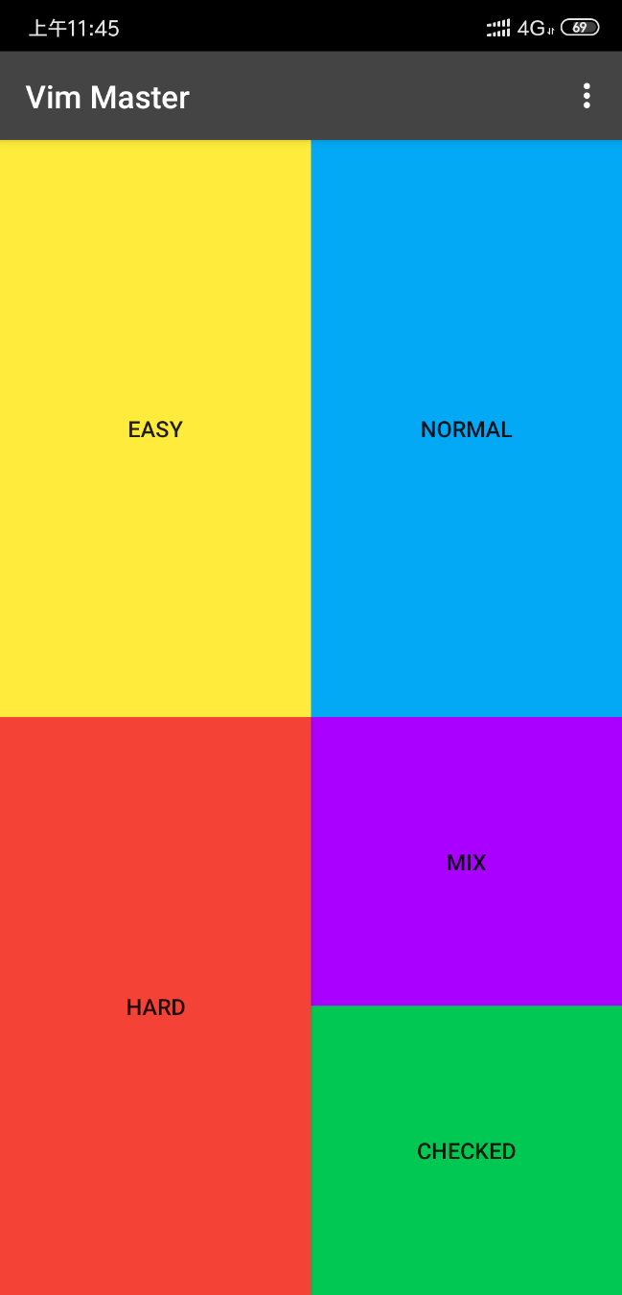
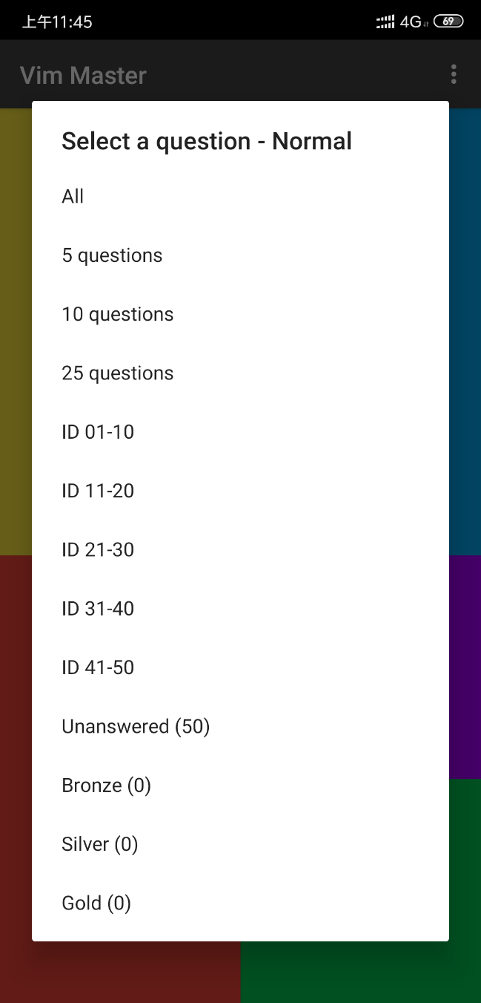
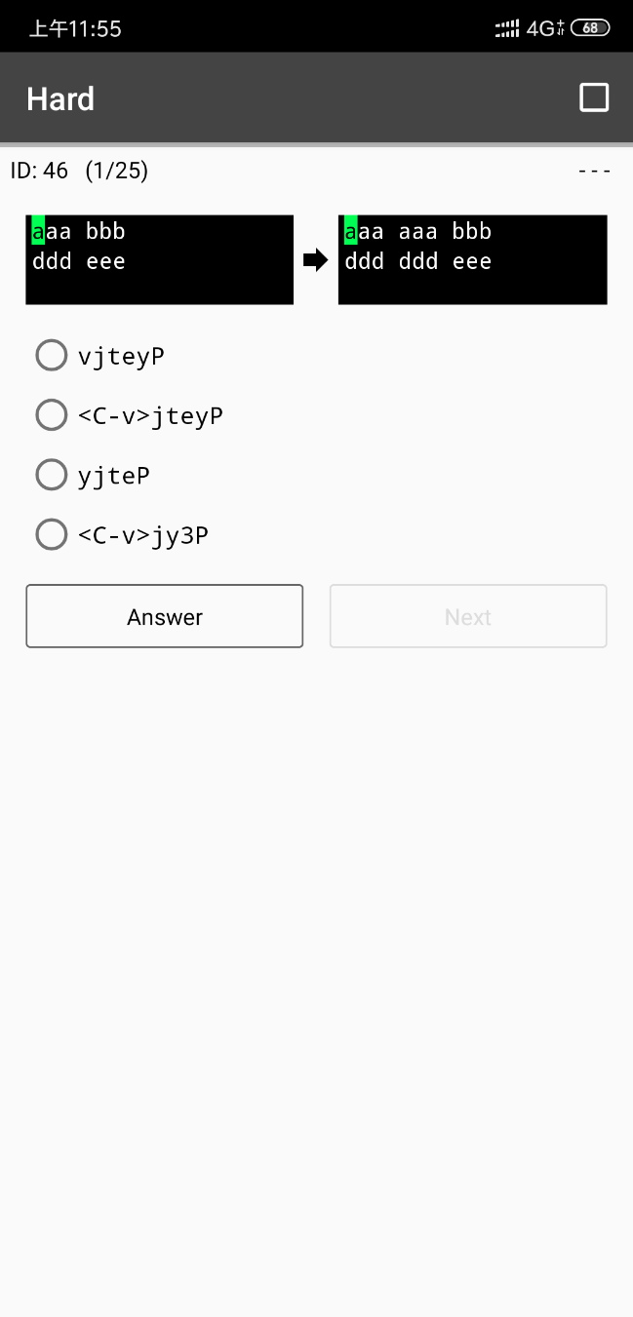
工具推荐-Vim Master
Notes:
强烈推荐！

Slide 24
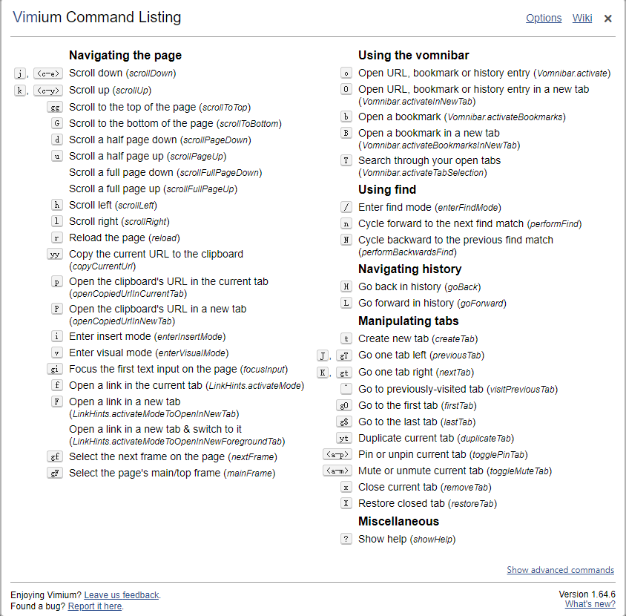
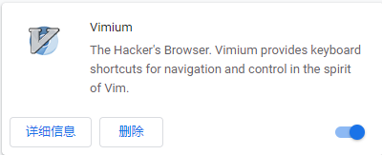
工具推荐-Chrome插件-Vimium
Notes:
Chrome + Vim，让你在使用 Chrome 的过程中，无论是浏览网页、切换标签或是其它任何操作，全都可以只通过键盘完成。想像一下，你再也不需要移动鼠标去打开一个链接，手指不用离开键盘，一切都是这么流畅。
借用了Vim的设计理念，很多操作的快捷键和vim是一样的，可以用这款插件来体验一下vim，学习更快
j、k、d、u
gg顶部
G底部
JK切换tab
HL前进后退
/查找
f链接
Pp打开标签
o从收藏夹、历史记录打开
R刷新

Slide 25
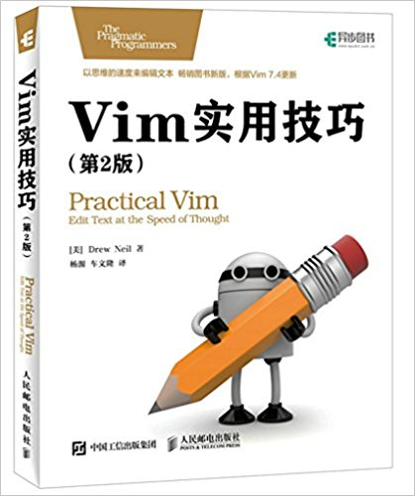
书籍推荐-Vim实用技巧
Notes:
评分很高，很多人的入门书籍，包括我，反正很经典
Pdf已放在本次分享的目录下，大家下去之后可以找
或者找我借，我哪有一本

Slide 26
非常感谢您的观看

